Slide 1
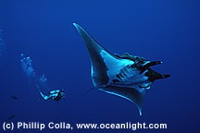
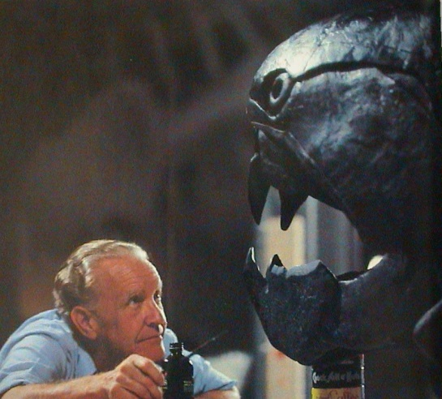
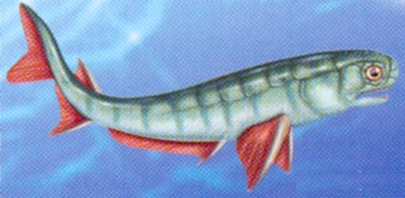
Fylogeneze a diverzita obratlovců
VII. Gnathostomata:
Placodermi
Chondrichthyes
Acanthodii

Slide 2
Fylogeneze a diverzita obratlovců
primárně 2 páry končetin s vnitřní kostrou, žebra
† Galeaspida
vytvořeny čelisti - aktivní příjem potravy,
endoskelet je zatlačován rozvoj dermálního skeletu
† Osteostraci
Gnathostomata
párové zevní nozdry, čichový orgán neleží v sousedství s hypofýzou
žábry zevně od 5 párů vícedílných žaberních oblouků
myelinové pochvy axonů
ve vnitřním uchu 3 polokružné chodby
septum horizontale
žaludek, párové gonády s vývody
2. (-3.) duplikace Hox genů
min. 56 znaků odlišujících čelistnatce od bezčelistných obratlovců
první nálezy ze středního a pozdního ordoviku (Placodermi, Acanthodii, Chondrichthyes), siluru (Actinopterygii, Sarcopterygii), devonská radiace, zánik většiny bezčelistnatců
† Placodermi - pancířnatci
Chondrichthyes - paryby
† Acanthodii - trnoploutví
Actinopterygii - paprskoploutví
Sarcopterygii

Slide 3

Fylogeneze a diverzita obratlovců – Placodermi
0,3-10 m
dvoudílný pancíř z kostěných desek (hlavový a trupový)
chrupavčitý endoskelet, chrupavčitá, zčásti i kostěná lebka a obratle (ale bez osifikovaných těl)
heterocerkní ocasní ploutev
starší – sladkovodní, již na konci ordoviku,
mladší - i mořští, max. v devonu, zánik v karbonu
Dinichthys
10 m

Slide 4
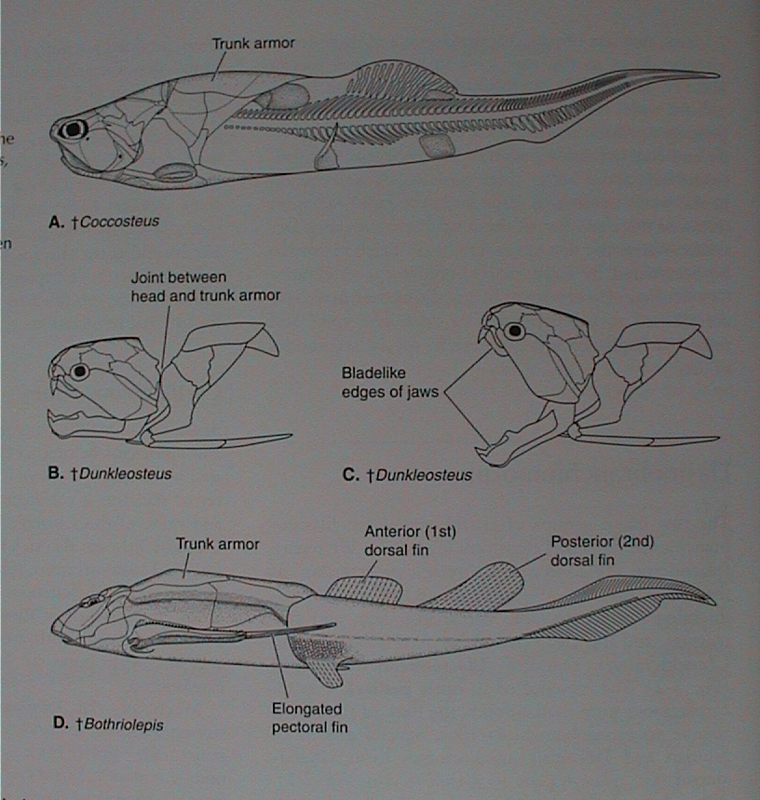
Fylogeneze a diverzita obratlovců – Placodermi
Arthrodira - kloubnatci
párový kloub spojující hlavový a trupový pancíř
bez zubů, ale čelisti měly ostré hrany nebo z nich vybíhaly kostěné výrůstky
pohyb při dně
Dunkleosteus - Cleveland (Ohio) – 6-11 m, mořský predátor,
Coccosteus – 30 cm,Dinichthys - 10 m
Antiarchi - vesloploutví
hlavový pancíř je srostlý s trupovým
dlouhé prsní trny jsou kryty kostěnými deskami, jsou kloubně připojeny k trupu
malá hlava se spodními ústy
Bothriolepis - Quebec, 30 cm, Pterichthyodeus

Slide 5
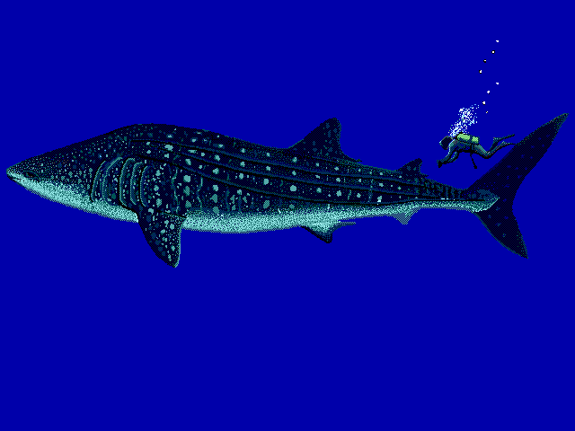
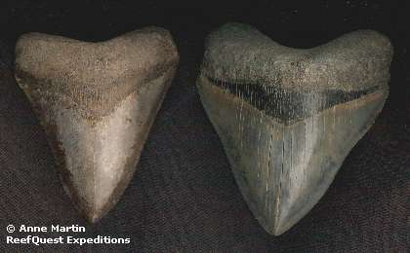
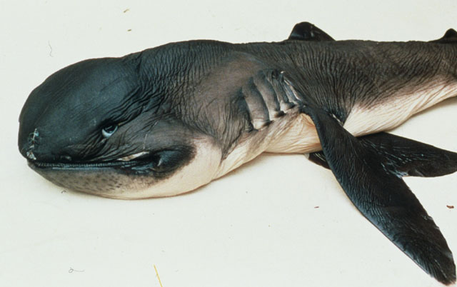
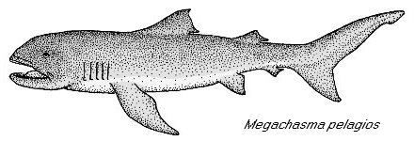
Fylogeneze a diverzita obratlovců – Chondrichthyes
Chondrichthyes - paryby
† Placodermi
Chondrichthyes
Počet druhů 1131, čeledí 42, řádů 14
(Příčnoústí: 1100, z toho rejnoci 665, Chiméry: 31)
† Acanthodii
Actinopterygii
Max: Rhincodon typus (až 17 m, 36 t),
†Carcharodon megalodon (30 m, 40 t))
Sarcopterygii
Min: Etmopterus perryi (1985, m: 17 cm, f: 19 cm)
Objev století: Megachasma pelagios (4,5 m, 1983, žralok havajský)
†Carcharodon megalodon
Rhincodon typus
Megachasma pelagios

Slide 6
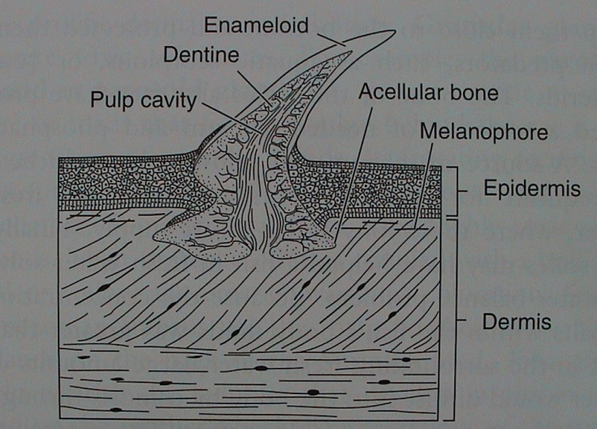
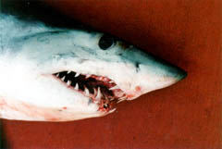
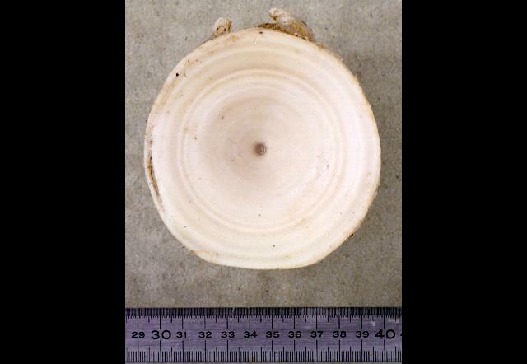
Fylogeneze a diverzita obratlovců – Chondrichthyes
MORFOLOGIE
plakoidní šupiny (acelulární kost + dentin + enameloid), zuby
chrupavčitá kostra (endoskelet), kalcifikace
(prizmata CaCO₃), chondrocranium, amficélní obratle, redukce exoskeletu
platybazická monokondylní lebka s rostrem,, hyostylní (vzácněji amphistylní)
heterocerkní ocasní ploutev, párové ploutve (coracoscapulare - ischiopubicum, 3 n. 2 basalia, radialia, ceratotrichia)

Slide 7
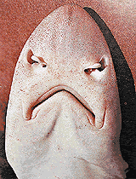
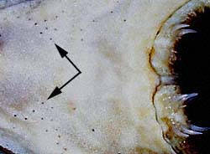
Fylogeneze a diverzita obratlovců – Chondrichthyes
boční sval, myomery alternují s těly obratlů, rychlý pohyb (Isurus oxyrhinchus - mako 50 až 75 km/h, skoky až 6 m nad hladinu)
velký telencephalon, čichové laloky, velký mozeček
smysly: čich - krev cítí do 400 m; chuť; proudový orgán jen na hlavě;
v blanitém labyrintu drobné statokonie, nízkofrekvenční zvuky vznikající prudkým pohybem ve vodě (poraněná ryba) do vzdálenosti 1,5 km; extrémně dalekozraké oko (10-14 D), 10 x citlivější než lidské oči, ve tmě vidí pohyb až do vzdálenosti 8 m, reflexní tapetum; Lorenziniho ampule (1-2.10³, 0,005 mVcm⁻¹-25.10⁶ x více než člověk, např. vnímá tep srdce oběti)
Lorenziniho ampule
půlměsíčité nozdry a příčná ústa ventrálně pod rostrem (někdy vysunovatelné čelisti), polyfiodontní chrup - funkční 1-3 řady cca 2-3 týdny, za život až 30 000 zubů, tvar zubů dle potravy

Slide 8
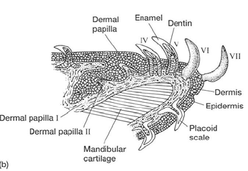
Fylogeneze a diverzita obratlovců – Chondrichthyes
půlměsíčité nozdry a příčná ústa ventrálně pod rostrem (někdy vysunovatelné čelisti), polyfiodontní chrup - funkční 1-3 řady cca 2-3 týdny, za život až 30 000 zubů, tvar zubů dle potravy

Slide 9
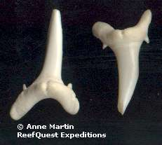
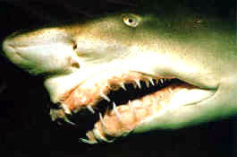
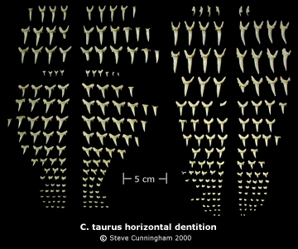
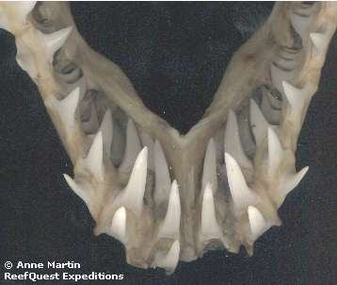
Fylogeneze a diverzita obratlovců – Chondrichthyes
úzké šídlovité
zuby
Carcharias taurus - ž. písečný

Slide 10
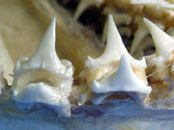
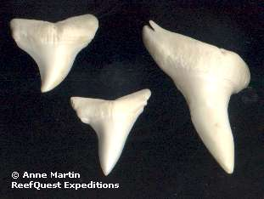
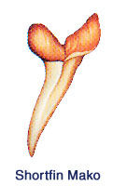
Fylogeneze a diverzita obratlovců – Chondrichthyes
Lamna nasus - ž. nosatý, sleďový
Isurus oxyrhinchus - ž. mako

Slide 11
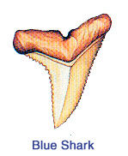
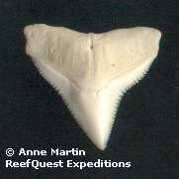
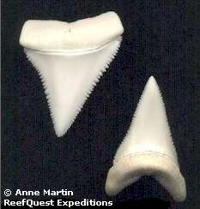
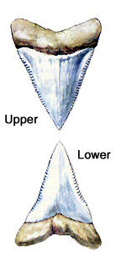
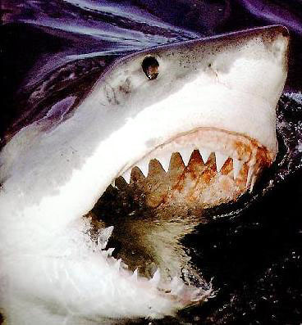
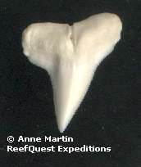
Fylogeneze a diverzita obratlovců – Chondrichthyes
široké trojúhelníkovité s pilovitými hranami
Carcharhinus leucas - ž. bělavý, býčí
Carcharodon carcharias - ž. bílý
Prionace glaucus - ž. modrý
Sphyrna - kladivoun
Tlak na špičkách zubů:
2 800 kg/cm²

Slide 12
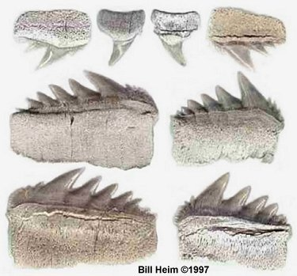
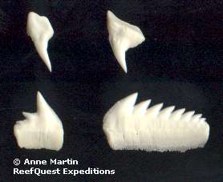
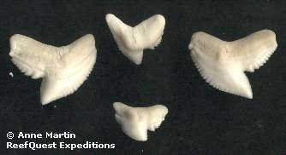
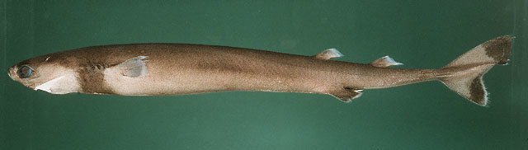
Fylogeneze a diverzita obratlovců – Chondrichthyes
Hexanchus griseus - ž. šedý
Galeocerdo cuvieri - ž. tygří
Isistius brasiliensis – 50 cm

Slide 13
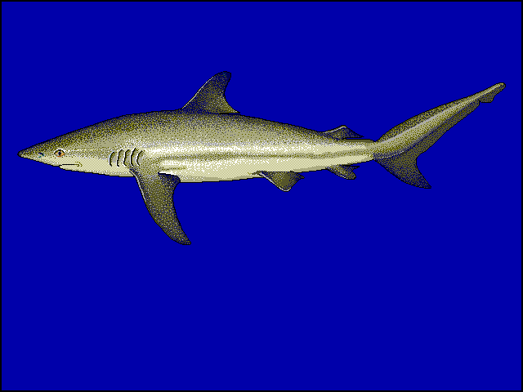
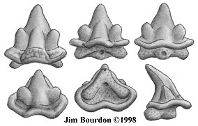
Fylogeneze a diverzita obratlovců – Chondrichthyes
chrup
dignathní heterodoncie - Carcharhinus (horní>dolní), Hexanchus (horní<dolní)
monognathní heterodoncie (Heterodontus)
drobné zuby planktonofágů (R. typus 7200)
Carcharhinus obscurus - ž. šerý (2,5 m)

Slide 14
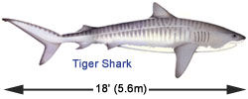

VII. Gnathostomata: Chondrichthyes - paryby
trávicí soustava
svalnatý hltan - prostorný žaludek - střevo se spirální řasou - kloaka
velká játra a žlučník (10-33% m těla) - vysoký obsah lipidů, vitaminů (A, D), squaleny (Marine Gold), hydrostatický orgán
získávání potravy: až na výjimky predace
žravost: G. cuvieri - v žaludku ryby, kytovci, ptáci, leguáni, hlavonožci, krabi, medúzy, kuřata, prasata, hovězí dobytek, kusy dřeva a uhlí, igelitové pytle, plechovky atd.; není vyvolána hladem
kanibalismus: G. cuvieri (tygří), C. leucas (bělavý, býčí), matrotrofní oofágie a adelfofágie
Squalus (hladkoun), 1m - C. limbatus (černocípý) - C. leucas (býčí), 3m –
- G. cuvieri (tygří), 5,5m

Slide 15
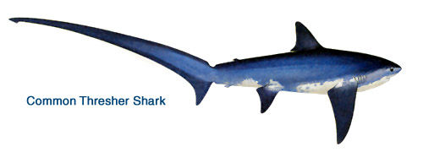
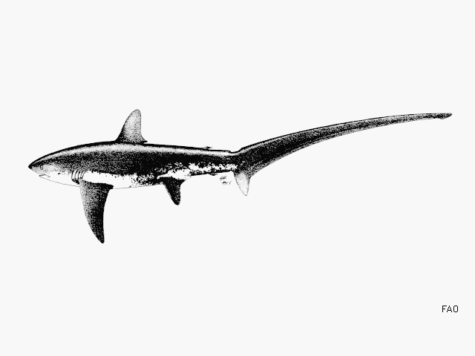
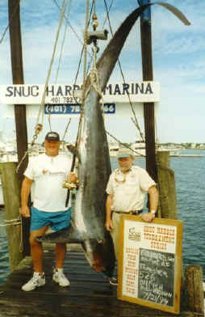
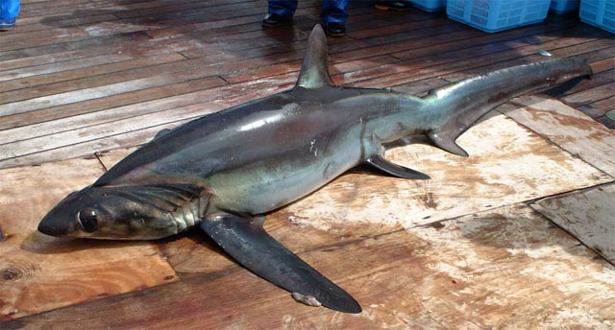
VII. Gnathostomata: Chondrichthyes - paryby
příjem potravy
1. predátoři
zvláštní lovecké strategie: žraloci rodu Alopias (liškoun) - úderem ocasní ploutve
Alopias vulpinus
- ž. liščí (liškoun obecný), 5m

Slide 16
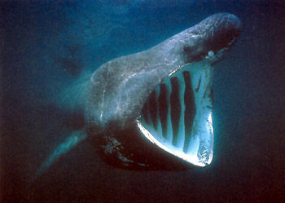
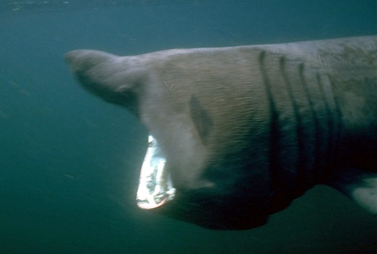
VII. Gnathostomata: Chondrichthyes - paryby
2. planktonofágové:
Cetorhinus maximus - ž. veliký (15m, 5-10 km/h,1600 t vody/h)
Megachasma pelagios - ž. havajský
Rhincodon typus - ž. obrovský (velrybí)
Manta birostris - rejnok obrovský (manta obrovská)
Cetorhinus maximus

Slide 17
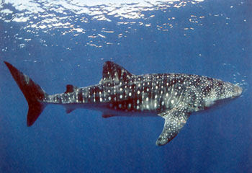
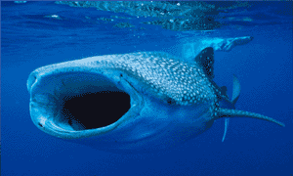
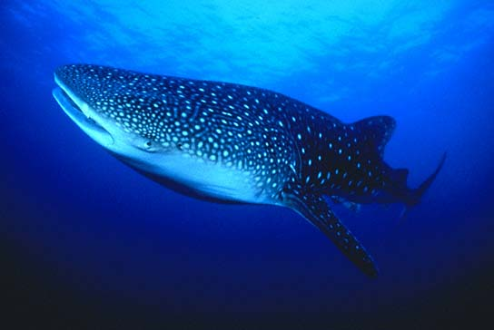
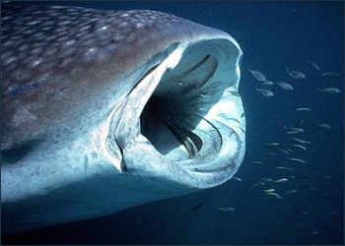
Fylogeneze a diverzita obratlovců – Chondrichthyes
Rhincodon typus – ž. obrovský (velrybí)

Slide 18
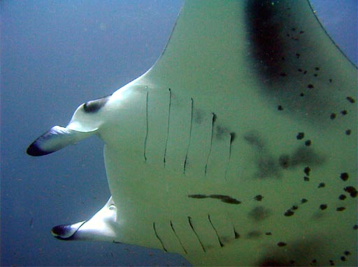
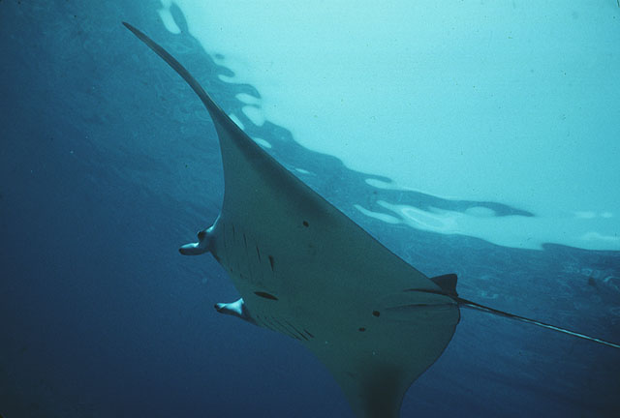
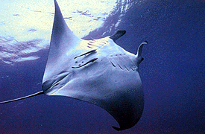
Fylogeneze a diverzita obratlovců – Chondrichthyes
Manta birostris - rejnok (manta) obrovský

Slide 19
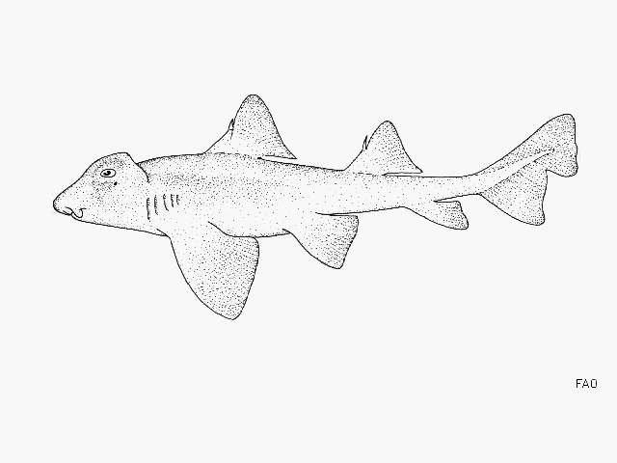
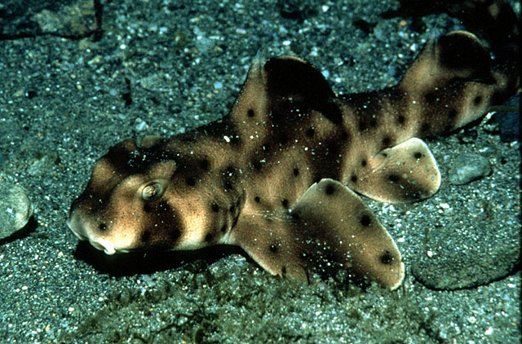
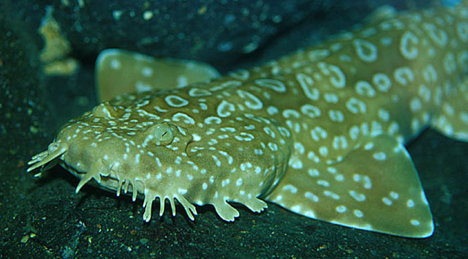



Fylogeneze a diverzita obratlovců – Chondrichthyes
3. bentofágové:
Heterodontus - různozubec
Scylliorhinus - máčka
Orectolobus - malotlamec
Pristiophorus - pilonos
Heterodontus
Scylliorhinus
Orectolobus
Pristiophorus

Slide 20






Fylogeneze a diverzita obratlovců – Chondrichthyes
3. bentofágové:
Squatina - polorejnok
Raja, Rhina - rejnok
Dasyatis - trnucha
Torpedo - parejnok
Squatina
Raja
Rhina
Dasyatis
Torpedo

Slide 21



Fylogeneze a diverzita obratlovců – Chondrichthyes
3. bentofágové:
Pristis pectinata - piloun obecný (mnohozubý), 4,5m

Slide 22





Fylogeneze a diverzita obratlovců – Chondrichthyes
rozmnožování
páření, vejce, embryo, pterygopody (myxipterygia)
oviparní - 33%, 5 čeledí, 2-10 vajec, až 35 cm (pštros 20 cm), inkubace 9 měsíců – 2 roky
ovoviviparní - 40 %, bez placentace
viviparní - 27 %, žloutková placenta, „děložní mléko“, 2 - 135 mláďat, březost 2-12 měsíců
(2 roky), ml. bez žloutku
dospívání v 15-30 letech, věk 50-70 let

Slide 23

Fylogeneze a diverzita obratlovců – Chondrichthyes
dýchací soustava - žábry
žábry přisedají na elastické přepážky podepřené žaberními oblouky;
žábry vně žaberních oblouků

Slide 24
Fylogeneze a diverzita obratlovců – Chondrichthyes
systém
† Cladoselachida
pražraloci
† Xenacanthida
Elasmobranchii
† Ctenacanthida
Chondrichthyes
† Hybodontida
žraloci
Galeomorphi
Euselachii
Neoselachii
Squalimorphi
Squalea
Batoidei
rejnoci
Holocephali (Chimaeroidei) - chiméry

Slide 25


Fylogeneze a diverzita obratlovců – Chondrichthyes
Cladoselache
Xenacanthus

Slide 26

Fylogeneze a diverzita obratlovců – Chondrichthyes
S
Squalimorphi
BATOIDEI
S
Galeomorphi
S

Slide 27
Fylogeneze a diverzita obratlovců – Chondrichthyes
cl. ELASMOBRANCHII - příčnoústí (žraloci a rejnoci)
1) pražraloci († Cladoselachida, † Symmoriida – příb. Batoidei,
† Xenacanthida, † Eugeneodontia)
2) moderní žraloci († Ctenacanthida, † Hybodontida), rec:
Hexanchiformes (5) – šestižábří- šedouni (Hexanchidae-4, Chlamydoselachidae-1)
Heterodontiformes (8) - různozubci (Heterodontidae 8)
Orectolobiformes (31) - nozdrovousí, malotlamci (7:Hemiscyllidae 11, Orectolobidae 6, Rhincodontidae 1)
Lamniformes – obrouni (7:Alopiidae 3, Cetorhinidae 1, Megachasmidae 1, Lamnidae 5, Mitsukurinidae 1, Pseudocarchariidae 1) (16) - sleďoví
Carcharhiniformes - žralouni (Carcharhinidae-50, Proscyllidae 6, Scylliorhinidae 89, Sphyrnidae 8, Pseudotriakidae 1, Hemigalidae 7, Triakidae 34) (208)
Galeomorphi
Squalimorphi
Squatiniformes (12) - polorejnoci (Squatinidae 12)
Squaliformes (74) - ostrouni (4:Squalidae-10, Dalatiidae 49)
Pristiophoriformes (5) – pilonosi (Pristiophoridae 5)
Batoidei (456)
  Pristioformes (Pristidae 4) - pilouni
  Torpediniformes - parejnoci
  Rajiformes - praví rejnoci (Rajidae 200, Rhinobatidae 45, Dasyatidae 70, Plesiobatidae 1, Myliobatidae 60)
  cl. HOLOCEPHALI - chiméry
  Chimaeroidei (31)

Slide 28




Fylogeneze a diverzita obratlovců – Chondrichthyes
GALEOMORPHI
Hexanchiformes (5)
– šedouni, šestižábří, 1D
Chlamydoselachus anguineus - žralok límcový, 2 m
Hexanchus griseus - ž. šedý, 5 m

Slide 29
Fylogeneze a diverzita obratlovců – Chondrichthyes
Heterodontiformes (8)
- různozubci (plochozubí), 1,5m
Heterodontus francisci - různozubec
5 párů žaberních štěrbin, 2 D, 1 A, trn na předním okraji D
přední zuby malé špičaté, zadní větší ploché

Slide 30

Fylogeneze a diverzita obratlovců – Chondrichthyes
Orectolobiformes (31)
– nozdrovousí, malotlamci
Rhincodon typus - ž. velrybí (obrovský)
17 m, 36 t
2 D bez ostnů, 1 A, v nozdrách
vousky, 5 párů štěrbin,
pestré zbarvení

Slide 31
Fylogeneze a diverzita obratlovců – Chondrichthyes
Orectolobiformes (31)
Orectolobus ornatus
žraloci kobercoví - wobbegongové
Orectolobus maculatus

Slide 32


Fylogeneze a diverzita obratlovců – Chondrichthyes
Lamniformes (7 čeledí, 16 druhů) - obrouni
živorodí, rychlí pelagičtí
Alopias vulpinus – liškoun obecný (Alopiidae)
5 m
Cetorhinus maximus - ž. veliký (Cetorhinidae)
Lamna nasus - ž. nosatý (Lamnidae)
15 m
60 km/h, 3 m

Slide 33
Fylogeneze a diverzita obratlovců – Chondrichthyes
Lamniformes (7 čeledí, 16 druhů) - obrouni
Isurus oxyrhinchus - ž. mako (Lamnidae, žraloci sleďovití, makrelovití)
Carcharodon carcharias - ž. bílý (lidožravý) (Lamnidae), 7 m, 3,5 t
Carcharhiniformes (208) - žralouni
Scylliorhinus canicula - máčka skvrnitá (Scylliorhinidae), 70 cm
Scylliorhinus stellaris - máčka velká, hvězdnatá (Scylliorhinidae), 1 m
Sphyrna zygaena - kladivoun hladký (Sphyrnidae), 4 m
Carcharhinus leucas - ž. býčí, bělavý (Carcharhinidae - modrounovití), 3 m
Galeocerdo cuvieri - ž. tygří (Carcharhinidae), 5,5m
Prionace glaucus - ž. modravý (Carcharhinidae)
Carcharocles † - 20-30 m

Slide 34


Fylogeneze a diverzita obratlovců – Chondrichthyes
SQUALIMORPHI
Squatina californica - polorejnok
Squatiniformes (12) - polorejnoci
Squatina dumeril - polorejnok
Squatina squatina – polorejnok křídlatý, 2 m
5 párů žaberních štěrbin, 0 A, 2 D

Slide 35


Fylogeneze a diverzita obratlovců – Chondrichthyes
Squaliformes (74) - ostrouni
2 D, někdy vpředu trn, 0 A
Squalus acanthias - ostroun obecný
Pohlavní dospělost ve věku 15-30 let, březost 24 m.
Isistius brasiliensis
(žraloček brazilský,
„vykrajovač“)

Slide 36




Fylogeneze a diverzita obratlovců – Chondrichthyes
Pristiophoriformes (5) - pilonosové
Pristiophorus - pilonos
pilovité rostrum s 1 párem vousků, 0 A, 2 D, 6-7 párů žaberních štěrbin, žábry po stranách hlavy, 120-170 cm

Slide 37


Fylogeneze a diverzita obratlovců – Chondrichthyes
BATOIDEI (665) - rejnoci
Torpediniformes
- parejnoci, rejnoci električtí
Pristioformes – pilouni
Pristis pectinata
piloun obecný (mnohozubý)
6 m, pilovité rostrum
+ ploché zuby na čelistech, žábry na ventrální straně
Torpedo marmorata – parejnok elektrický,
1 m, 30 kg
rejnoci neteční
Narcine brasiliensis

Slide 38




Fylogeneze a diverzita obratlovců – Chondrichthyes
Rajiformes - praví rejnoci
párové ploutve srůstají v lem
Raja - rejnok
Dasyatis - trnucha

Slide 39


Fylogeneze a diverzita obratlovců – Chondrichthyes

Slide 40

Fylogeneze a diverzita obratlovců – Chondrichthyes
Rajiformes - praví rejnoci
manty (Mobulidae: Mobula, Manta, i mantovití - Myliobatidae)
Manta birostris - manta obrovská, atlantská
7x7 m, 1 t

Slide 41

Fylogeneze a diverzita obratlovců – Chondrichthyes
HOLOCEPHALI
pohlavní dimorfismus - samice větší (2 m)
samec má na hlavě výrůstek
k přichycení samice při páření (tenaculum), 2 další výrůstky před břišními ploutvemi
chybí kloaka, oviparní – 1-2 vejce až 30 cm
benticky, 200-2000 m
Chimaeroidei (31) - chiméry
velké prsní ploutve
bičovitý ocas
šupiny jen místy (hlava, hřbet, pterygopody)
velká hlava, krátké rostrum,
autostylie
obratle bez těl, notochord zachován
chybí žebra
4 páry žaberních štěrbin krytých kožním žaberním víčkem, podepřeným chrupavkou připojenou k jazylkovému oblouku
spiraculum uzavřené
deskovité zuby bez skloviny, monofiodontní chrup
Chimaera monstrosa
chiméra podivná
Sloní ryby: Callorhinchus
Chiméry: Chimaera, Hydrolagus

Slide 42



Fylogeneze a diverzita obratlovců – Chondrichthyes
Chimaeroidei (31) - chiméry
Chimaera monstrosa - chiméra podivná

Slide 43


Fylogeneze a diverzita obratlovců – Chondrichthyes
Callorhinchus

Slide 44


Fylogeneze a diverzita obratlovců – Acanthodii
† Placodermi
Směs primitivních znaků a znaků podobným rybám
Chondrichthyes
† Acanthodii
Acanthodes (ordovik - perm) Climatius (silur -devon)
Actinopterygii
Sarcopterygii
Climatius
Acanthodes

Slide 45

Fylogeneze a diverzita obratlovců – Acanthodii
10-30 (250) cm, heterocerkní ocasní ploutev, redukce kožního krunýře, kostěné šupiny, na hlavě i kostěné destičky
notochord zachován, obratle i lebka zčásti osifikované, spiraculum se žábry, žaberní štěrbiny s krytem nebo jedinou skřelí na hyoidním oblouku, lebka tropibazická, velké očnice, terminální ústa
kožovité ploutve s trnem, mezi P a V časo větší počet menších párových ploutviček nebo trnů (Climatius)
postranní čára jako u ryb, ale s otvory mezi šupinami, ve vnitřním uchu 2 otolity
od svrchního ordoviku do permu, max. ve spodním devonu – S polokoule, pak kosmopolitně, sladkovodní (drobní bezzubí), mořští (draví i mikrofágní)

